Slide 1
借款還款餘額計算表使用說明
高等法院
何君豪法官製作
電子郵件:kelson@judicial.gov.tw

Slide 2
製作緣由
今年初接到一件最高廢棄發回的案件，案情摘要乃原告陸續借款予被告，被告也陸續還款，原告以被告未完全清償訴請返還，被告則主張已經溢償，反訴請求返還溢償金額。原審應該是請司法事務官製作試算表上傳至網路，我下載後發現符合開放政府的規格可以直接使用，乃製作了一張半自動的計算表。最近又有一件同類型的案件進入結案階段，就利用假日完成全自動的計算表。此類型的案件應該不少，故上傳至法官論壇供各位學長利用，並同意資訊處收錄至辦案小工具。

Slide 3
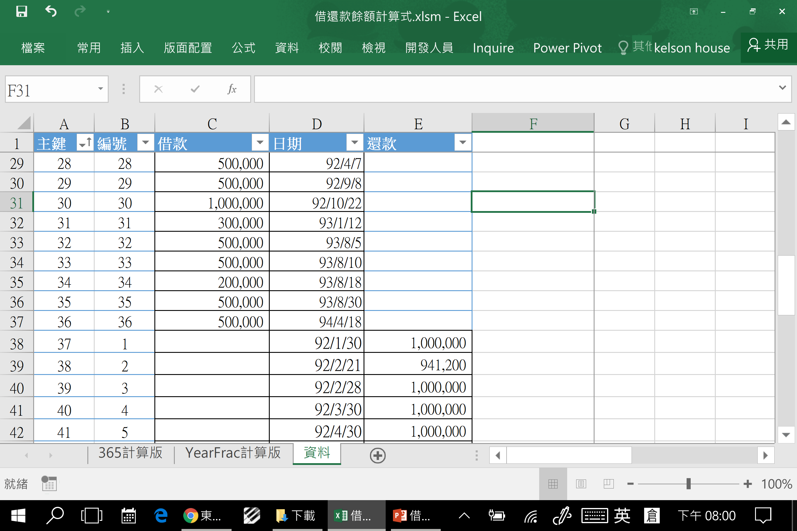
當事人配合事項
提供右側的試算表給當事人填
借款的先填，依序輸入借款金額與日期。
還款的後填，接在後面依序輸入還款日期與金額。

Slide 4
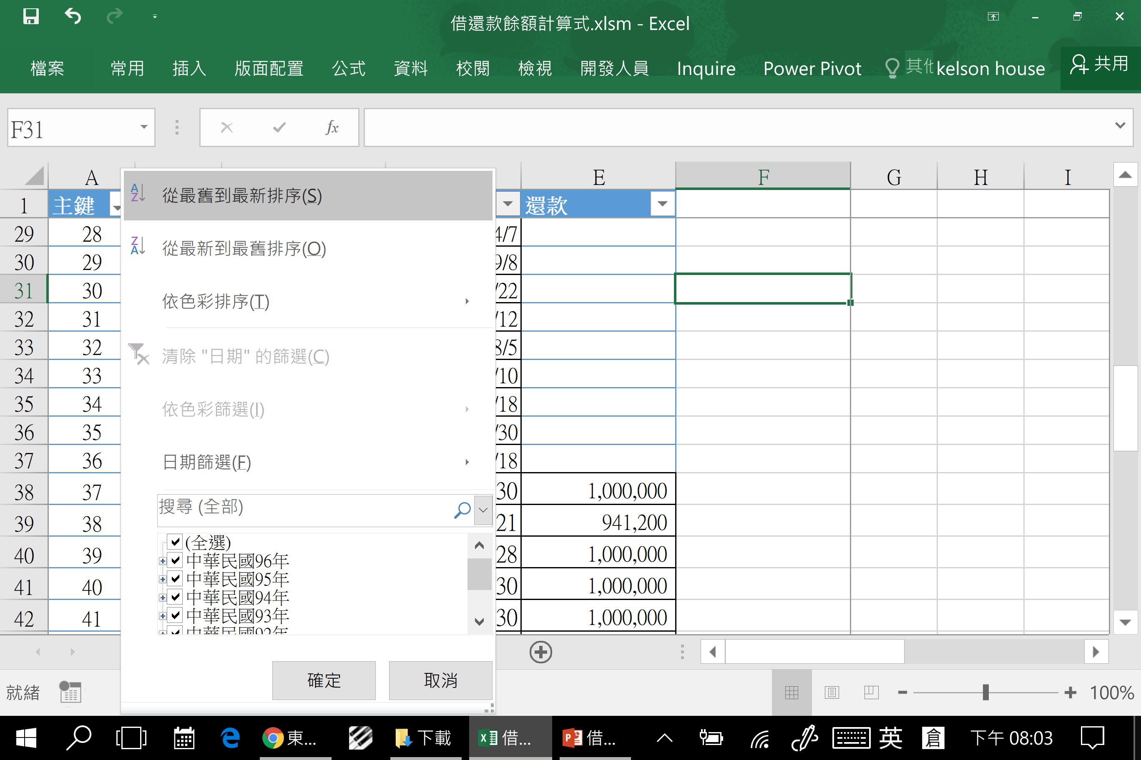
法官處理事項_1
先填日期欄，再按「從最舊到最新排序」
接著製複「編號」、「借款」、「日期」欄全部的值，貼到YearFrac計算表(或360計算表)上。
注意:全部資料都要複製。

Slide 5
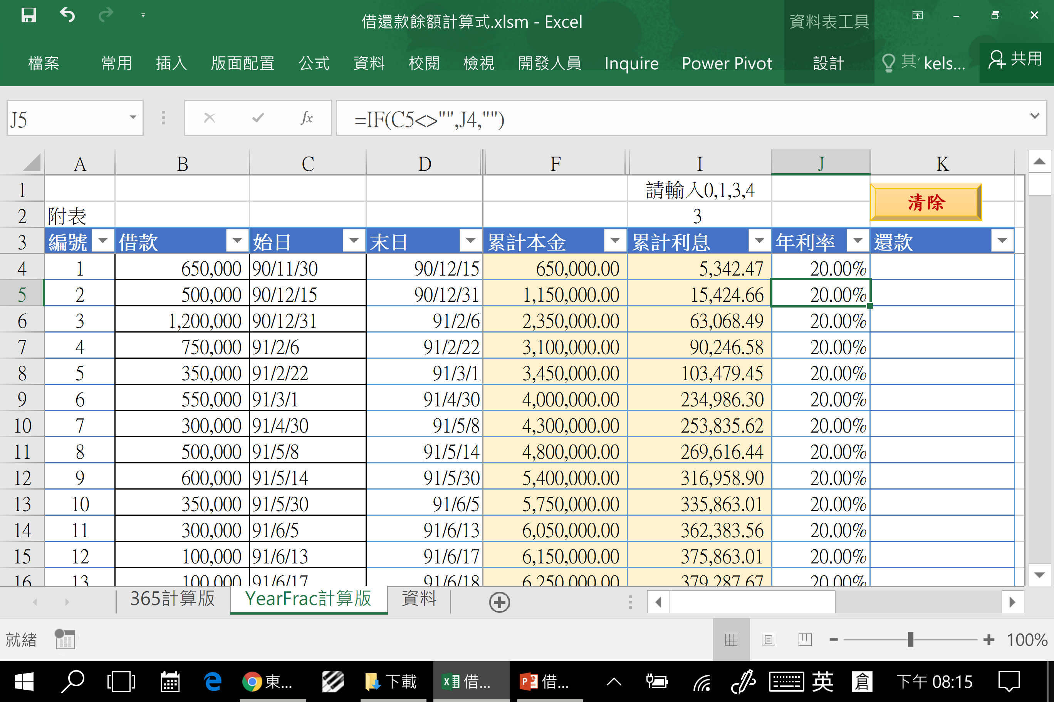
法官處理事項_2
把之前從「資料」表複製的資料，貼到右側表格「編號」、「借款」、「始日」欄位上。
接著再到「資料」表複製「還款」欄所有資料(空白也要)，再貼到右側表格「還款」欄位上。

Slide 6
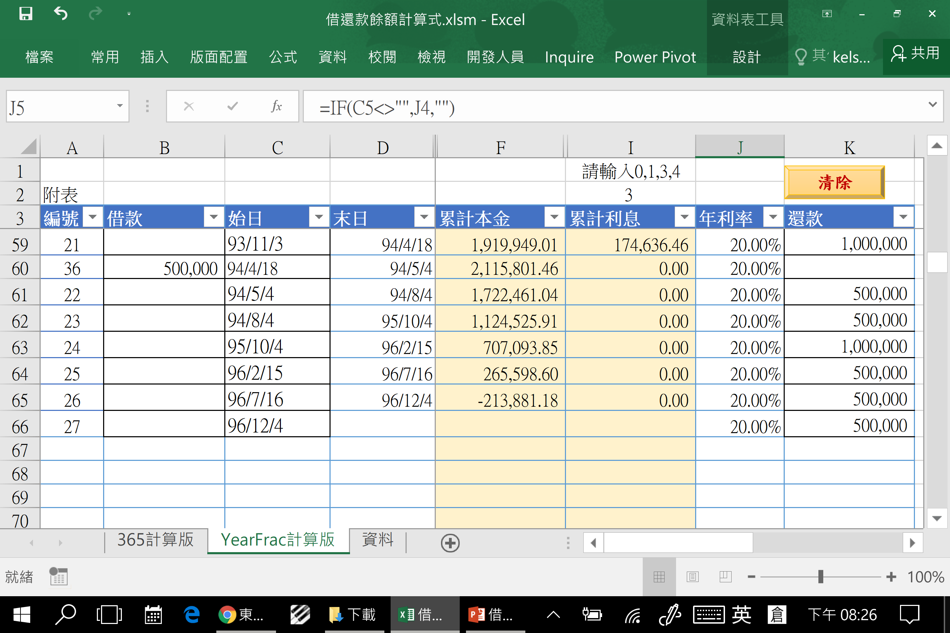
在YearFrac表填入年利率就可算出餘額
右側表格「累計本金」最後的數值「-213,881.18」就是借還款餘額，代表溢償21萬3881元。
本件是以士院102訴字314附表的資料為基礎，可自內外網下載。

Slide 7
後續說明
如果用Excel製作表格，當事人提供法官可直接引用，下級審上傳Excel檔，上級審可直接引用。如果用文采製作表格，上傳至內外網都會變成亂碼，不能用，法助還要浪費時間重新繕打。建議不要再用文采製作表格。
士院102訴314司事官製作的試算表，與帶入我所製作的計算表計算結果，會有個位數字的差異。原因在於司事官於每次小結時都四捨五入。四捨五入只能在做最後一次結算時使用，中間的小結不可以四捨五入。因此，差額是因司事官代錯公式所致。
YearFrac的參數0,1,3,4分別代表美國(30/360)、實際天數、365天、歐洲(30/360)。本件是採每年按365計算，原審如此算，兩造亦不爭執。但在潤年時按365計算會少算1天，對借款人比較不利，建議參數輸入1，按實際天數計算。

Slide 8
祝：工作愉快！

